Slide 1
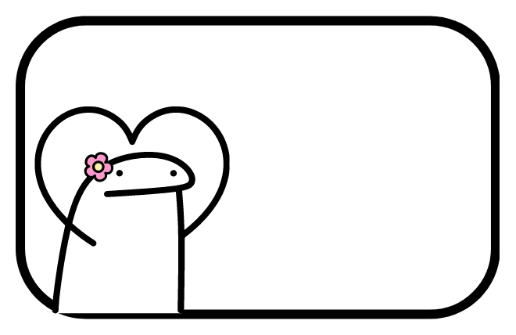
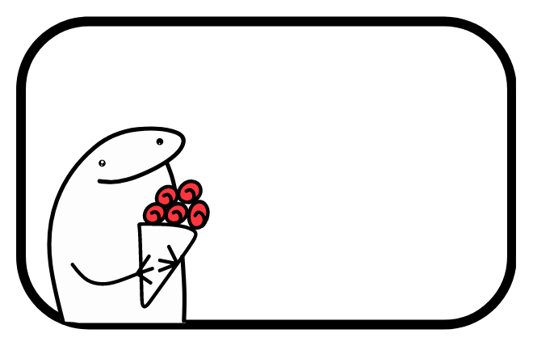
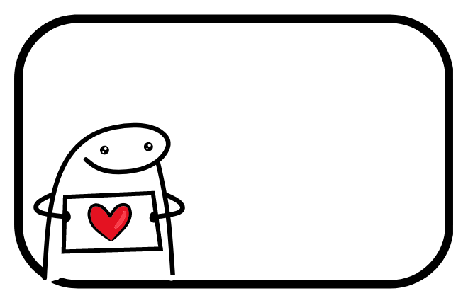


ﻫﻞ ﻳﻮﺟﺪ ﺣﺐ ﻓﻲ ﻗﻠﺐ ﻣﻌﻠﻤﺘﻚ؟
ﻫﻞ ﻳﻮﺟﺪ ﺣﺐ ﻓﻲ ﻗﻠﺐ ﻣﻌﻠﻤﺘﻚ؟
ﻫﻞ ﻳﻮﺟﺪ ﺣﺐ ﻓﻲ ﻗﻠﺐ ﻣﻌﻠﻤﺘﻚ؟
ﻳﻮﺟﺪ اﻧﺘﻲ
ﻳﻮﺟﺪ اﻧﺘﻲ
ﻳﻮﺟﺪ اﻧﺘﻲ
اﻟﻜﺘﺎب ﺻﺎﻳﺮ وردة ﻧﻔﺲ ﺻﺎﺣﺒﺘﻪ
اﻟﻜﺘﺎب ﺻﺎﻳﺮ وردة ﻧﻔﺲ ﺻﺎﺣﺒﺘﻪ
اﻟﻜﺘﺎب ﺻﺎﻳﺮ وردة ﻧﻔﺲ ﺻﺎﺣﺒﺘﻪ
اﺧﺬي ﻗﻠﺒﻲ ﻟﻬﺬا اﻟﻜﺘﺎب اﻟﻜﺎﻣﻞ
اﺧﺬي ﻗﻠﺒﻲ ﻟﻬﺬا اﻟﻜﺘﺎب اﻟﻜﺎﻣﻞ
ﺧﺬي ﻗﻠﺒﻲ ﻟﻬﺬا اﻟﻜﺘﺎب اﻟﻜﺎﻣﻞ
ﻳﻌﺠﺰ اﻟﻠﺴﺎن ﻋﻦ اﻟﻤﺪح ﻳﺎ اﻗﻮى وﺣﺪة
ﻳﻌﺠﺰ اﻟﻠﺴﺎن ﻋﻦ اﻟﻤﺪح ﻳﺎ اﻗﻮى وﺣﺪة
ﻳﻌﺠﺰ اﻟﻠﺴﺎن ﻋﻦ اﻟﻤﺪح ﻳﺎ اﻗﻮى وﺣﺪة
ﻫﻞ ﻳﻮﺟﺪ ﺣﺐ ﻓﻲ ﻗﻠﺐ ﻣﻌﻠﻤﺘﻚ؟
ﻫﻞ ﻳﻮﺟﺪ ﺣﺐ ﻓﻲ ﻗﻠﺐ ﻣﻌﻠﻤﺘﻚ؟
ﻫﻞ ﻳﻮﺟﺪ ﺣﺐ ﻓﻲ ﻗﻠﺐ ﻣﻌﻠﻤﺘﻚ؟
ﻳﻮﺟﺪ اﻧﺘﻲ
ﻳﻮﺟﺪ اﻧﺘﻲ
ﻳﻮﺟﺪ اﻧﺘﻲ
اﻟﻜﺘﺎب ﺻﺎﻳﺮ وردة ﻧﻔﺲ ﺻﺎﺣﺒﺘﻪ
اﻟﻜﺘﺎب ﺻﺎﻳﺮ وردة ﻧﻔﺲ ﺻﺎﺣﺒﺘﻪ
اﻟﻜﺘﺎب ﺻﺎﻳﺮ وردة ﻧﻔﺲ ﺻﺎﺣﺒﺘﻪ
ﻳﻌﺠﺰ اﻟﻠﺴﺎن ﻋﻦ اﻟﻤﺪح ﻳﺎ اﻗﻮى وﺣﺪة
ﻳﻌﺠﺰ اﻟﻠﺴﺎن ﻋﻦ اﻟﻤﺪح ﻳﺎ اﻗﻮى وﺣﺪة
ﻳﻌﺠﺰ اﻟﻠﺴﺎن ﻋﻦ اﻟﻤﺪح ﻳﺎ اﻗﻮى وﺣﺪة

Slide 2
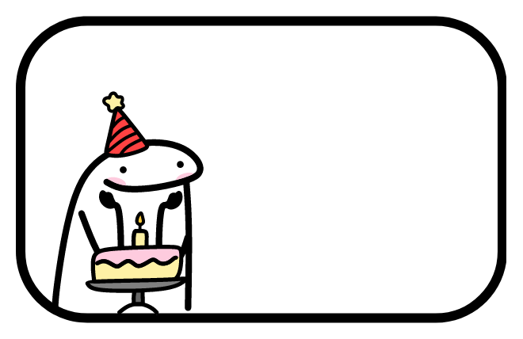

ﻣﺘﻰ ﺗﻜﻤﻠﻴﻦ اﻟﻜﺘﺎب ﻋﺸﺎن ﻧﺤﺘﻔﻞ؟
ﻣﺘﻰ ﺗﻜﻤﻠﻴﻦ اﻟﻜﺘﺎب ﻋﺸﺎن ﻧﺤﺘﻔﻞ؟
ﻣﺘﻰ ﺗﻜﻤﻠﻴﻦ اﻟﻜﺘﺎب ﻋﺸﺎن ﻧﺤﺘﻔﻞ؟
ﻣﺘﻰ ﺗﻜﻤﻠﻴﻦ اﻟﻜﺘﺎب ﻋﺸﺎن ﻧﺤﺘﻔﻞ؟
ﻣﺘﻰ ﺗﻜﻤﻠﻴﻦ اﻟﻜﺘﺎب ﻋﺸﺎن ﻧﺤﺘﻔﻞ؟
ﻣﺘﻰ ﺗﻜﻤﻠﻴﻦ اﻟﻜﺘﺎب ﻋﺸﺎن ﻧﺤﺘﻔﻞ؟
ﻣﺘﻰ ﺗﻜﻤﻠﻴﻦ اﻟﻜﺘﺎب ﻋﺸﺎن ﻧﺤﺘﻔﻞ؟
ﻣﺘﻰ ﺗﻜﻤﻠﻴﻦ اﻟﻜﺘﺎب ﻋﺸﺎن ﻧﺤﺘﻔﻞ؟
ﻣﺘﻰ ﺗﻜﻤﻠﻴﻦ اﻟﻜﺘﺎب ﻋﺸﺎن ﻧﺤﺘﻔﻞ؟
ﻣﺘﻰ ﺗﻜﻤﻠﻴﻦ اﻟﻜﺘﺎب ﻋﺸﺎن ﻧﺤﺘﻔﻞ؟
ﻣﺘﻰ ﺗﻜﻤﻠﻴﻦ اﻟﻜﺘﺎب ﻋﺸﺎن ﻧﺤﺘﻔﻞ؟
ﻣﺘﻰ ﺗﻜﻤﻠﻴﻦ اﻟﻜﺘﺎب ﻋﺸﺎن ﻧﺤﺘﻔﻞ؟
ﻣﺘﻰ ﺗﻜﻤﻠﻴﻦ اﻟﻜﺘﺎب ﻋﺸﺎن ﻧﺤﺘﻔﻞ؟
ﻣﺘﻰ ﺗﻜﻤﻠﻴﻦ اﻟﻜﺘﺎب ﻋﺸﺎن ﻧﺤﺘﻔﻞ؟
ﻣﺘﻰ ﺗﻜﻤﻠﻴﻦ اﻟﻜﺘﺎب ﻋﺸﺎن ﻧﺤﺘﻔﻞ؟
ﻣﺘﻰ ﺗﻜﻤﻠﻴﻦ اﻟﻜﺘﺎب ﻋﺸﺎن ﻧﺤﺘﻔﻞ؟
ﻣﺘﻰ ﺗﻜﻤﻠﻴﻦ اﻟﻜﺘﺎب ﻋﺸﺎن ﻧﺤﺘﻔﻞ؟
ﻣﺘﻰ ﺗﻜﻤﻠﻴﻦ اﻟﻜﺘﺎب ﻋﺸﺎن ﻧﺤﺘﻔﻞ؟
ﻣﺘﻰ ﺗﻜﻤﻠﻴﻦ اﻟﻜﺘﺎب ﻋﺸﺎن ﻧﺤﺘﻔﻞ؟
ﻣﺘﻰ ﺗﻜﻤﻠﻴﻦ اﻟﻜﺘﺎب ﻋﺸﺎن ﻧﺤﺘﻔﻞ؟
ﻣﺘﻰ ﺗﻜﻤﻠﻴﻦ اﻟﻜﺘﺎب ﻋﺸﺎن ﻧﺤﺘﻔﻞ؟

Slide 3
ﻳﻌﺠﺰ اﻟﻠﺴﺎن ﻋﻦ اﻟﻤﺪح ﻳﺎ اﻗﻮى وﺣﺪة
ﻳﻌﺠﺰ اﻟﻠﺴﺎن ﻋﻦ اﻟﻤﺪح ﻳﺎ اﻗﻮى وﺣﺪة
ﻳﻌﺠﺰ اﻟﻠﺴﺎن ﻋﻦ اﻟﻤﺪح ﻳﺎ اﻗﻮى وﺣﺪة
ﻳﻌﺠﺰ اﻟﻠﺴﺎن ﻋﻦ اﻟﻤﺪح ﻳﺎ اﻗﻮى وﺣﺪة
ﻳﻌﺠﺰ اﻟﻠﺴﺎن ﻋﻦ اﻟﻤﺪح ﻳﺎ اﻗﻮى وﺣﺪة
ﻳﻌﺠﺰ اﻟﻠﺴﺎن ﻋﻦ اﻟﻤﺪح ﻳﺎ اﻗﻮى وﺣﺪة
ﻳﻌﺠﺰ اﻟﻠﺴﺎن ﻋﻦ اﻟﻤﺪح ﻳﺎ اﻗﻮى وﺣﺪة
ﻳﻌﺠﺰ اﻟﻠﺴﺎن ﻋﻦ اﻟﻤﺪح ﻳﺎ اﻗﻮى وﺣﺪة
ﻳﻌﺠﺰ اﻟﻠﺴﺎن ﻋﻦ اﻟﻤﺪح ﻳﺎ اﻗﻮى وﺣﺪة
ﻳﻌﺠﺰ اﻟﻠﺴﺎن ﻋﻦ اﻟﻤﺪح ﻳﺎ اﻗﻮى وﺣﺪة
ﻳﻌﺠﺰ اﻟﻠﺴﺎن ﻋﻦ اﻟﻤﺪح ﻳﺎ اﻗﻮى وﺣﺪة
ﻳﻌﺠﺰ اﻟﻠﺴﺎن ﻋﻦ اﻟﻤﺪح ﻳﺎ اﻗﻮى وﺣﺪة
ﻳﻌﺠﺰ اﻟﻠﺴﺎن ﻋﻦ اﻟﻤﺪح ﻳﺎ اﻗﻮى وﺣﺪة
ﻳﻌﺠﺰ اﻟﻠﺴﺎن ﻋﻦ اﻟﻤﺪح ﻳﺎ اﻗﻮى وﺣﺪة
ﻳﻌﺠﺰ اﻟﻠﺴﺎن ﻋﻦ اﻟﻤﺪح ﻳﺎ اﻗﻮى وﺣﺪة
ﻳﻌﺠﺰ اﻟﻠﺴﺎن ﻋﻦ اﻟﻤﺪح ﻳﺎ اﻗﻮى وﺣﺪة
ﻳﻌﺠﺰ اﻟﻠﺴﺎن ﻋﻦ اﻟﻤﺪح ﻳﺎ اﻗﻮى وﺣﺪة
ﻳﻌﺠﺰ اﻟﻠﺴﺎن ﻋﻦ اﻟﻤﺪح ﻳﺎ اﻗﻮى وﺣﺪة
ﻳﻌﺠﺰ اﻟﻠﺴﺎن ﻋﻦ اﻟﻤﺪح ﻳﺎ اﻗﻮى وﺣﺪة
ﻳﻌﺠﺰ اﻟﻠﺴﺎن ﻋﻦ اﻟﻤﺪح ﻳﺎ اﻗﻮى وﺣﺪة
ﻳﻌﺠﺰ اﻟﻠﺴﺎن ﻋﻦ اﻟﻤﺪح ﻳﺎ اﻗﻮى وﺣﺪة

Slide 4
ﻫﻞ ﻳﻮﺟﺪ ﺣﺐ ﻓﻲ ﻗﻠﺐ ﻣﻌﻠﻤﺘﻚ؟
ﻫﻞ ﻳﻮﺟﺪ ﺣﺐ ﻓﻲ ﻗﻠﺐ ﻣﻌﻠﻤﺘﻚ؟
ﻫﻞ ﻳﻮﺟﺪ ﺣﺐ ﻓﻲ ﻗﻠﺐ ﻣﻌﻠﻤﺘﻚ؟
ﻳﻮﺟﺪ اﻧﺘﻲ
ﻳﻮﺟﺪ اﻧﺘﻲ
ﻳﻮﺟﺪ اﻧﺘﻲ
اﻟﻜﺘﺎب ﺻﺎﻳﺮ وردة ﻧﻔﺲ ﺻﺎﺣﺒﺘﻪ
اﻟﻜﺘﺎب ﺻﺎﻳﺮ وردة ﻧﻔﺲ ﺻﺎﺣﺒﺘﻪ
اﻟﻜﺘﺎب ﺻﺎﻳﺮ وردة ﻧﻔﺲ ﺻﺎﺣﺒﺘﻪ
اﺧﺬي ﻗﻠﺒﻲ ﻟﻬﺬا اﻟﻜﺘﺎب اﻟﻜﺎﻣﻞ
اﺧﺬي ﻗﻠﺒﻲ ﻟﻬﺬا اﻟﻜﺘﺎب اﻟﻜﺎﻣﻞ
ﺧﺬي ﻗﻠﺒﻲ ﻟﻬﺬا اﻟﻜﺘﺎب اﻟﻜﺎﻣﻞ
ﻳﻌﺠﺰ اﻟﻠﺴﺎن ﻋﻦ اﻟﻤﺪح ﻳﺎ اﻗﻮى وﺣﺪة
ﻳﻌﺠﺰ اﻟﻠﺴﺎن ﻋﻦ اﻟﻤﺪح ﻳﺎ اﻗﻮى وﺣﺪة
ﻳﻌﺠﺰ اﻟﻠﺴﺎن ﻋﻦ اﻟﻤﺪح ﻳﺎ اﻗﻮى وﺣﺪة
ﻣﺘﻰ ﺗﻜﻤﻠﻴﻦ اﻟﻜﺘﺎب ﻋﺸﺎن ﻧﺤﺘﻔﻞ؟
ﻣﺘﻰ ﺗﻜﻤﻠﻴﻦ اﻟﻜﺘﺎب ﻋﺸﺎن ﻧﺤﺘﻔﻞ؟
ﻣﺘﻰ ﺗﻜﻤﻠﻴﻦ اﻟﻜﺘﺎب ﻋﺸﺎن ﻧﺤﺘﻔﻞ؟
ﻫﻞ ﻳﻮﺟﺪ ﺣﺐ ﻓﻲ ﻗﻠﺐ ﻣﻌﻠﻤﺘﻚ؟
ﻫﻞ ﻳﻮﺟﺪ ﺣﺐ ﻓﻲ ﻗﻠﺐ ﻣﻌﻠﻤﺘﻚ؟
ﻫﻞ ﻳﻮﺟﺪ ﺣﺐ ﻓﻲ ﻗﻠﺐ ﻣﻌﻠﻤﺘﻚ؟
ﻳﻮﺟﺪ اﻧﺘﻲ
ﻳﻮﺟﺪ اﻧﺘﻲ
ﻳﻮﺟﺪ اﻧﺘﻲ
اﻟﻜﺘﺎب ﺻﺎﻳﺮ وردة ﻧﻔﺲ ﺻﺎﺣﺒﺘﻪ
اﻟﻜﺘﺎب ﺻﺎﻳﺮ وردة ﻧﻔﺲ ﺻﺎﺣﺒﺘﻪ
اﻟﻜﺘﺎب ﺻﺎﻳﺮ وردة ﻧﻔﺲ ﺻﺎﺣﺒﺘﻪ

Slide 5
ﻫﻞ ﻳﻮﺟﺪ ﺣﺐ ﻓﻲ ﻗﻠﺐ ﻣﻌﻠﻤﺘﻚ؟
ﻫﻞ ﻳﻮﺟﺪ ﺣﺐ ﻓﻲ ﻗﻠﺐ ﻣﻌﻠﻤﺘﻚ؟
ﻫﻞ ﻳﻮﺟﺪ ﺣﺐ ﻓﻲ ﻗﻠﺐ ﻣﻌﻠﻤﺘﻚ؟
ﻳﻮﺟﺪ اﻧﺘﻲ
ﻳﻮﺟﺪ اﻧﺘﻲ
ﻳﻮﺟﺪ اﻧﺘﻲ
اﻟﻜﺘﺎب ﺻﺎﻳﺮ وردة ﻧﻔﺲ ﺻﺎﺣﺒﺘﻪ
اﻟﻜﺘﺎب ﺻﺎﻳﺮ وردة ﻧﻔﺲ ﺻﺎﺣﺒﺘﻪ
اﻟﻜﺘﺎب ﺻﺎﻳﺮ وردة ﻧﻔﺲ ﺻﺎﺣﺒﺘﻪ
اﺧﺬي ﻗﻠﺒﻲ ﻟﻬﺬا اﻟﻜﺘﺎب اﻟﻜﺎﻣﻞ
اﺧﺬي ﻗﻠﺒﻲ ﻟﻬﺬا اﻟﻜﺘﺎب اﻟﻜﺎﻣﻞ
ﺧﺬي ﻗﻠﺒﻲ ﻟﻬﺬا اﻟﻜﺘﺎب اﻟﻜﺎﻣﻞ
ﻳﻌﺠﺰ اﻟﻠﺴﺎن ﻋﻦ اﻟﻤﺪح ﻳﺎ اﻗﻮى وﺣﺪة
ﻳﻌﺠﺰ اﻟﻠﺴﺎن ﻋﻦ اﻟﻤﺪح ﻳﺎ اﻗﻮى وﺣﺪة
ﻳﻌﺠﺰ اﻟﻠﺴﺎن ﻋﻦ اﻟﻤﺪح ﻳﺎ اﻗﻮى وﺣﺪة
ﻣﺘﻰ ﺗﻜﻤﻠﻴﻦ اﻟﻜﺘﺎب ﻋﺸﺎن ﻧﺤﺘﻔﻞ؟
ﻣﺘﻰ ﺗﻜﻤﻠﻴﻦ اﻟﻜﺘﺎب ﻋﺸﺎن ﻧﺤﺘﻔﻞ؟
ﻣﺘﻰ ﺗﻜﻤﻠﻴﻦ اﻟﻜﺘﺎب ﻋﺸﺎن ﻧﺤﺘﻔﻞ؟
ﻫﻞ ﻳﻮﺟﺪ ﺣﺐ ﻓﻲ ﻗﻠﺐ ﻣﻌﻠﻤﺘﻚ؟
ﻫﻞ ﻳﻮﺟﺪ ﺣﺐ ﻓﻲ ﻗﻠﺐ ﻣﻌﻠﻤﺘﻚ؟
ﻫﻞ ﻳﻮﺟﺪ ﺣﺐ ﻓﻲ ﻗﻠﺐ ﻣﻌﻠﻤﺘﻚ؟
ﻳﻮﺟﺪ اﻧﺘﻲ
ﻳﻮﺟﺪ اﻧﺘﻲ
ﻳﻮﺟﺪ اﻧﺘﻲ
اﻟﻜﺘﺎب ﺻﺎﻳﺮ وردة ﻧﻔﺲ ﺻﺎﺣﺒﺘﻪ
اﻟﻜﺘﺎب ﺻﺎﻳﺮ وردة ﻧﻔﺲ ﺻﺎﺣﺒﺘﻪ
اﻟﻜﺘﺎب ﺻﺎﻳﺮ وردة ﻧﻔﺲ ﺻﺎﺣﺒﺘﻪ

Slide 6
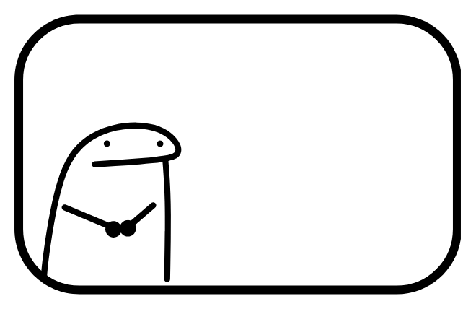
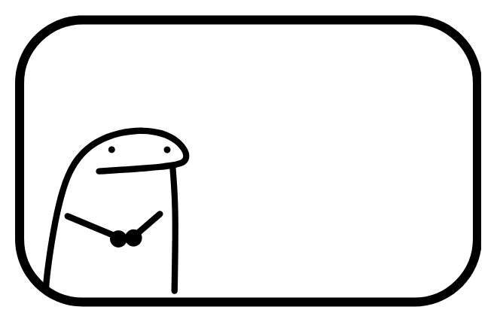
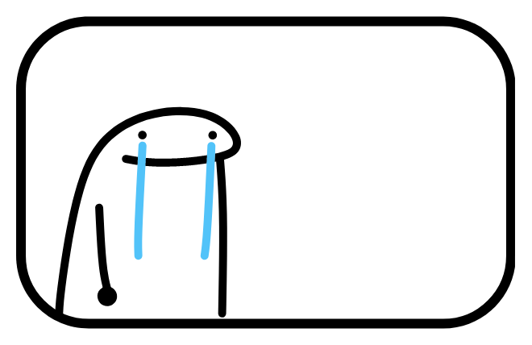

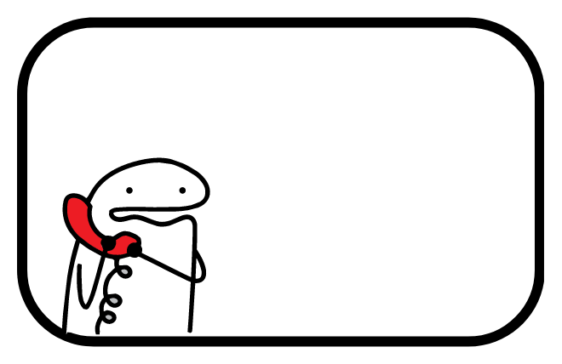

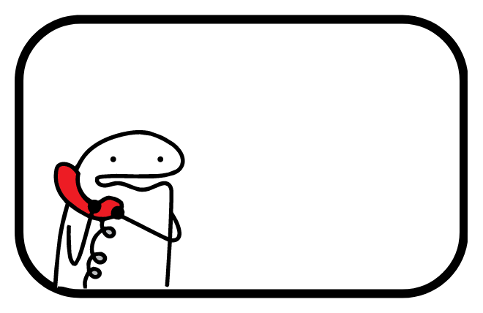
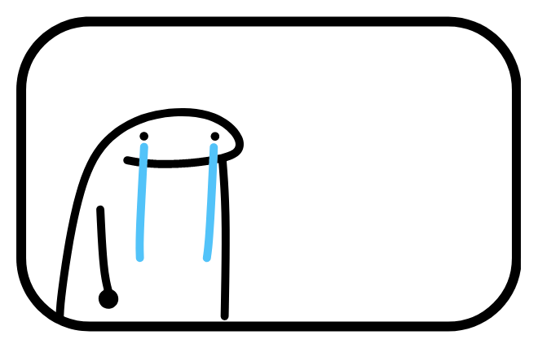



ﻣﺘﻰ ﺗﺒﺮدﻳﻦ ﻗﻠﺒﻲ وﻳﻜﻤﻞ اﻟﻜﺘﺎب؟
ﻣﺘﻰ ﺗﺒﺮدﻳﻦ ﻗﻠﺒﻲ وﻳﻜﻤﻞ اﻟﻜﺘﺎب؟
ﻣﺘﻰ ﺗﺒﺮدﻳﻦ ﻗﻠﺒﻲ وﻳﻜﻤﻞ اﻟﻜﺘﺎب؟
اﺧﻴﺮا ﻛﻤﻠﺘﻴﻪ! دﻣﻮع اﻟﻔﺮح
اﺧﻴﺮا ﻛﻤﻠﺘﻴﻪ! دﻣﻮع اﻟﻔﺮح
اﺧﻴﺮا ﻛﻤﻠﺘﻴﻪ! دﻣﻮع اﻟﻔﺮح
اﺳﺘﺪﻋﺎء وﻟﻲ اﻣﺮ ﺑﺎﻟﻄﺮﻳﻖ
اﺳﺘﺪﻋﺎء وﻟﻲ اﻣﺮ ﺑﺎﻟﻄﺮﻳﻖ
اﺳﺘﺪﻋﺎء وﻟﻲ اﻣﺮ ﺑﺎﻟﻄﺮﻳﻖ
ﻣﺘﻰ ﺗﺒﺮدﻳﻦ ﻗﻠﺒﻲ وﻳﻜﻤﻞ اﻟﻜﺘﺎب؟
ﻣﺘﻰ ﺗﺒﺮدﻳﻦ ﻗﻠﺒﻲ وﻳﻜﻤﻞ اﻟﻜﺘﺎب؟
ﻣﺘﻰ ﺗﺒﺮدﻳﻦ ﻗﻠﺒﻲ وﻳﻜﻤﻞ اﻟﻜﺘﺎب؟
اﺧﻴﺮا ﻛﻤﻠﺘﻴﻪ! دﻣﻮع اﻟﻔﺮح
اﺧﻴﺮا ﻛﻤﻠﺘﻴﻪ! دﻣﻮع اﻟﻔﺮح
اﺧﻴﺮا ﻛﻤﻠﺘﻴﻪ! دﻣﻮع اﻟﻔﺮح
اﺳﺘﺪﻋﺎء وﻟﻲ اﻣﺮ ﺑﺎﻟﻄﺮﻳﻖ
اﺳﺘﺪﻋﺎء وﻟﻲ اﻣﺮ ﺑﺎﻟﻄﺮﻳﻖ
اﺳﺘﺪﻋﺎء وﻟﻲ اﻣﺮ ﺑﺎﻟﻄﺮﻳﻖ
ﻣﺘﻰ ﺗﺒﺮدﻳﻦ ﻗﻠﺒﻲ وﻳﻜﻤﻞ اﻟﻜﺘﺎب؟
ﻣﺘﻰ ﺗﺒﺮدﻳﻦ ﻗﻠﺒﻲ وﻳﻜﻤﻞ اﻟﻜﺘﺎب؟
ﻣﺘﻰ ﺗﺒﺮدﻳﻦ ﻗﻠﺒﻲ وﻳﻜﻤﻞ اﻟﻜﺘﺎب؟

